Slide 1
Световые явления.8 класс
Линзы.
Оптическая сила линзы
Руднева Елена Николаевна
учитель физики
МБОУ «Лицей №1» города Тулы
2014

Slide 2
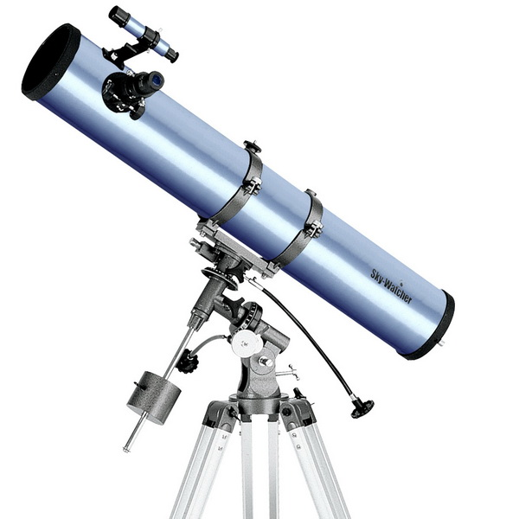
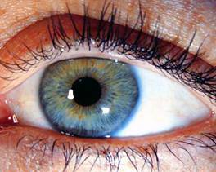
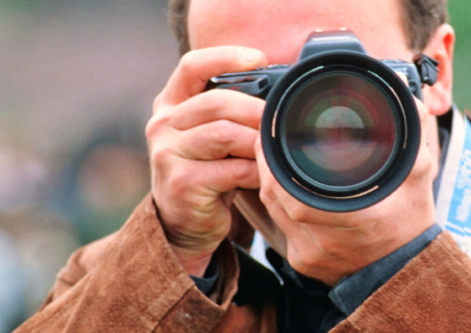
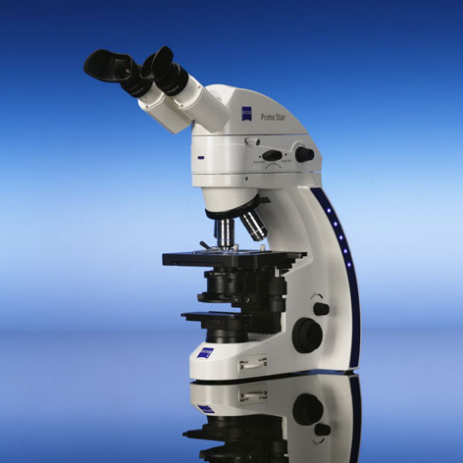
Линзы
Notes:
Переход слайдов по щелчку

Slide 3
На уроке
узнаем:
- что такое линзы;
что такое фокус линзы, оптическая ось и оптический центр линзы;
что такое оптическая сила линзы и какова ее единица измерения
научимся:
- измерять фокусное расстояние линзы
исследуем:
- как преломляют лучи линзы с разной кривизной поверхности
Notes:
Переход слайдов по щелчку

Slide 4
Что такое линза?
Линза – прозрачное тело, ограниченное с двух сторон сферическими поверхностями
Notes:
Анимация по щелчку. Переход слайдов по щелчку.

Slide 5
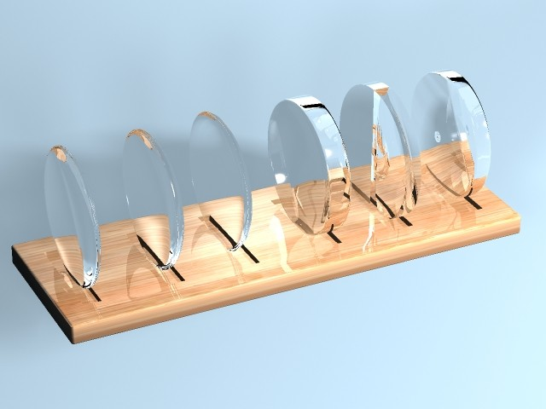
Виды линз
Собирающие линзы
Рассеивающие линзы
Notes:
Анимация по щелчку. Переход слайдов по щелчку.
По значку @ в центре слайда можно перейти на ресурс из Единой коллекции ЦОР Таблица "Виды линз"

Slide 6
Ход лучей в призме
Notes:
Переход слайдов по щелчку

Slide 7
Тонкая линза
Исследовать
C
Оптический центр линзы
Главная оптическая
ось линзы
А
B
О
Побочная оптическая ось линзы
D
Вывод. Луч, проходящий через оптический центр линзы не преломляется
Notes:
Анимация по щелчку. Переход слайдов по щелчку.

Slide 8
Собирающие линзы
О
F
F
У линзы два главных фокуса. В оптически однородной среде они располагаются по обе стороны линзы и на одном и том же расстоянии от нее
Главный фокус собирающей линзы– точка, в которой пересекаются после преломления лучи, падающие на линзу параллельно главной оптической оси
Фокусное расстояние – расстояние от оптического центра линзы до ее фокуса
Notes:
Анимация по щелчку. Переход слайдов по щелчку.

Slide 9
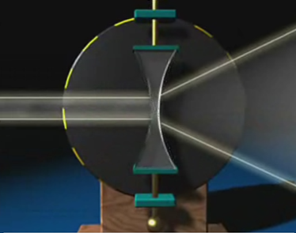
Рассеивающая линза
О
F
F
Главный фокус рассеивающей линзы- точка, в которой пересекаются после преломления продолжения расходящегося пучка, падающего на линзу, параллельно главной оптической оси
Главный фокус рассеивающей линзы является мнимым и лежит по ту же сторону от линзы, что и предмет (в отличие от фокуса собирающей линзы)
Notes:
Анимация по щелчку. Переход слайдов по щелчку.

Slide 10
Тонкая линза*
Побочная оптическая ось линзы
F”
F
О
F
Фокальная плоскость
F”
Вывод
Побочный фокус линзы
Параллельный пучок лучей, падающих под небольшим углом к главной оптической оси, после преломления в собирающей линзе пройдет через побочный фокус
Notes:
Анимация по щелчку. Переход слайдов по щелчку.

Slide 11
Оптическая сила линзы
Исследовать
Вывод.
более
менее
Линзы с __________ выпуклыми поверхностями преломляют лучи __________. Фокусное расстояние таких линз __________. Или, чем __________ от линзы лежат ее фокусы, тем __________ линза отклоняет лучи.
сильнее
меньше
слабее
больше
дальше
слабее
дальше
слабее
Notes:
Анимация по щелчку. Переход слайдов по щелчку.

Slide 12
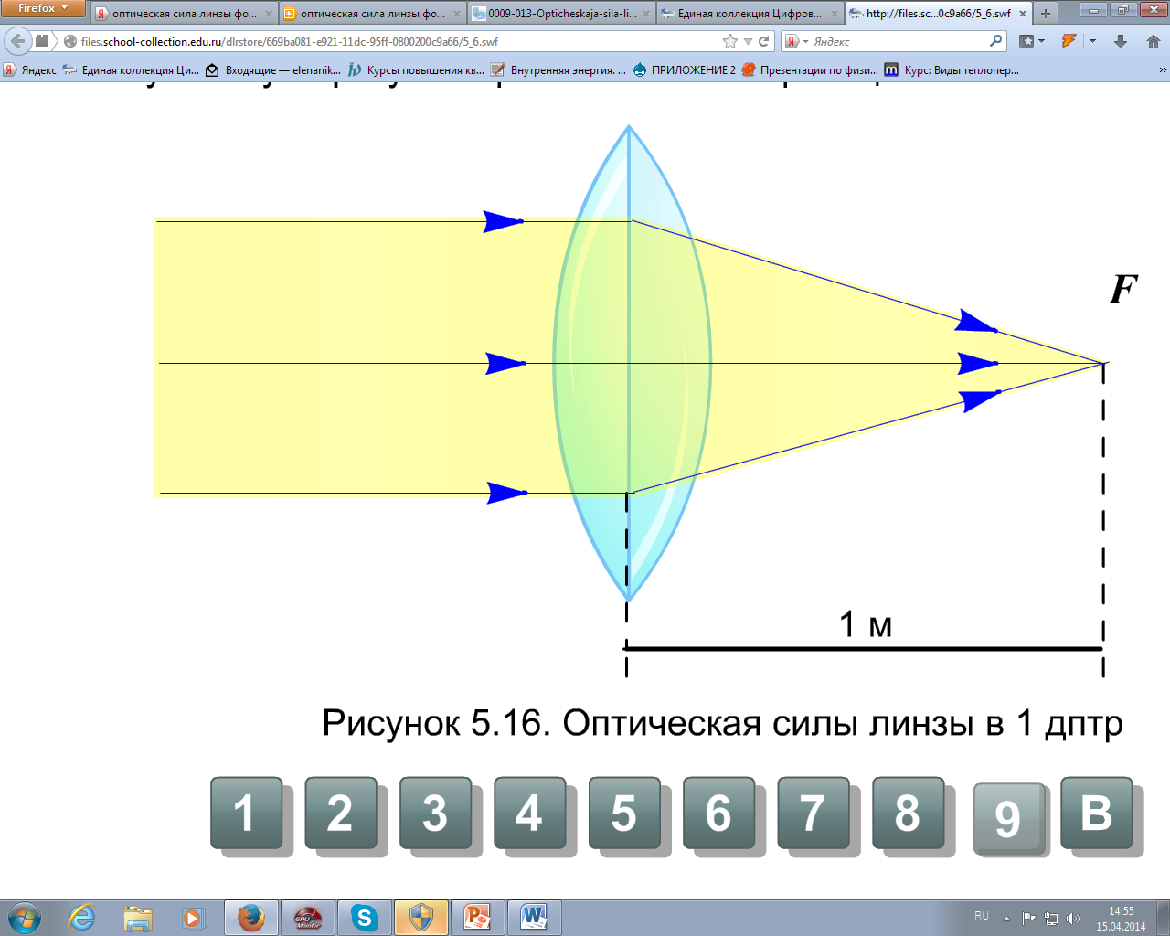
Оптическая сила линзы
D - оптическая сила линзы, физическая величина, характеризующая степень отклонения линзой проходящих через нее лучей.
Запомни!
Оптическая сила собирающей линзы считается положительной, рассеивающей - отрицательной
[D]=дптр (диоптрия)
Если F=1 м, то D= 1 дптр
1 диоптрия - это оптическая сила линзы, фокусное расстояние которой равно 1 м
Оптическая сила линзы-величина, обратная ее фокусному расстоянию
Notes:
При работе со слайдом используются триггеры. Кликаем на картинку, появляется надпись (определение оптической силы линзы). Далее кликаем по очереди на вновь появившиеся фигуры на этом слайде. Если кликнуть на картинку еще раз, то появится новое правило.
Для перехода наследующий слайд кликаем на стрелку.

Slide 13
Оптическая сила линзы
1
2
3
4
1
Оптическая сила линзы равна 5 дптр. Каково ее фокусное расстояние?
Дано:
D=5 дптр
F=?
Сформулируйте задачу и решите ее
Дано:
F= 50см
D=?
Составь задачу и реши ее.
Дано:
F1= -0,25 м, F2= -10 см
D1/D2= ?
Оптические силы двух линз таковы:
-0,5 дптр, 2 дптр. Каково фокусное расстояние рассеивающей линзы?
D
F
Ответ: D = 2 дптр
Ответ: F = 0,2 м = 20 см
Ответ: D1/D2 = 0,4
Ответ: F = -2 м
Notes:
При работе со слайдом используются триггеры. При работе с треугольником формул кликаем на значки D или F или 1, внизу появляется нужная формула, кликаем еще - раз формула исчезает. При работе с заданиями кликаем на вопросительный знак. Он отодвигается, появляется задание. Чтобы проверить ответ, надо щелкнуть по вопросительному знаку. После работы с заданием кликнуть на вопросительный и восклицательные знаки еще раз, задание и ответ исчезнут. Так же поступаем с остальными заданиями.
Для перехода наследующий слайд кликаем на стрелку.

Slide 14
Оптическая сила линзы
1
2
(Задание 5)
Чем дальше от линзы лежат ее фокусы, тем слабее линза преломляет лучи, тем меньше по модулю оптическая сила линзы. Такая линза имеет менее выпуклые поверхности и ее фокус больше.
1
D
F
сильнее
больше
меньше
слабее
Notes:
При работе со слайдом используются триггеры. При работе с треугольником формул кликаем на значки D или F или 1, внизу появляется нужная формула, кликаем еще - раз формула исчезает.
При работе с заданиями кликаем на вопросительный знак. Появляется задание. Чтобы расставить слова, выбираем функцию указатель ПЕРО, ученик соединяет линией слово и прямоугольник, на который надо поставить это слово. Проверка задания осуществляется с помощью триггеров, щелкая по прямоугольникам. Выбрав функцию УДАЛИТЬ ВСЕ РУКОПИСНЫЕ ДАННЫЕ СО СЛАЙДА стереть линии и перейти к функции указатель СТРЕЛКА.
Вопрос 2-гиперссылка на ресурс из Единой коллекции ЦОР Тест к уроку «Линзы. Оптическая сила линзы», из которого выполняем задание5
Для перехода наследующий слайд кликаем на стрелку.
Значок @ - гиперссылка для перехода на сайт LearningApps.org , на котором представлено то же задание в виде интерактивного модуля. Данный модуль можно использовать для индивидуальной работы.

Slide 15
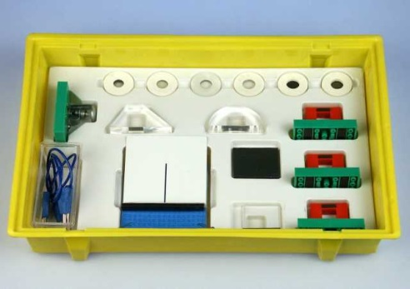
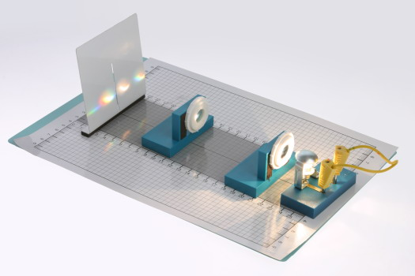
Эксперимент
Тема. Измерение фокусного расстояния и вычисление оптической силы линзы.
Цель работы - определить фокусное расстояние и оптическую силу собирающей линзы
Оборудование : собирающая линза, экран, линейка.
Ход работы
1. Расположив линзу между окном и экраном, получите на экране резкое изображение удаленного предмета за окном.
2. Измерьте с помощью линейки расстояние от линзы до полученного изображения. Это и есть (приблизительно) фокусное расстояние линзы.
3. Выразите полученный результат в сантиметрах и метрах.
4. Рассчитайте оптическую силу линзы.
Вывод
Сделайте краткий вывод о проделанной работе.
Notes:
Анимация по щелчку. Переход слайдов по щелчку.

Slide 16
Вопросы
1
2
3
Почему вогнутую линзу называют рассеивающей?
Почему выпуклую линзу называют собирающей?
Почему фокус рассеивающей линзы называется мнимым?
О
О
F
О
F
F
F
F
F
Notes:
При работе со слайдом используются триггеры.
При работе с заданиями кликаем на вопросительный знак. Он отодвигается, появляется вопрос. Чтобы получить подсказку, надо щелкнуть по вопросительному знаку. После работы с заданием кликнуть на вопросительный и восклицательные знаки еще раз, вопрос и подсказка исчезнут. Так же поступаем с остальными заданиями.
Для перехода наследующий слайд кликаем на стрелку.

Slide 17
Основные термины
Тонкая собирающая линза
Побочная оптическая ось
Главная оптическая ось
Оптический центр линзы
F”
F”
О
О
F
F
F
F
Фокус линзы
Фокальная плоскость
Фокусное расстояние
Побочный фокус линзы
Notes:
При работе со слайдом используются триггеры.
Кликаем на термины, на картинке появляется соответствующий элемент.
Для перехода наследующий слайд кликаем на стрелку в нижнем правом угле.

Slide 18
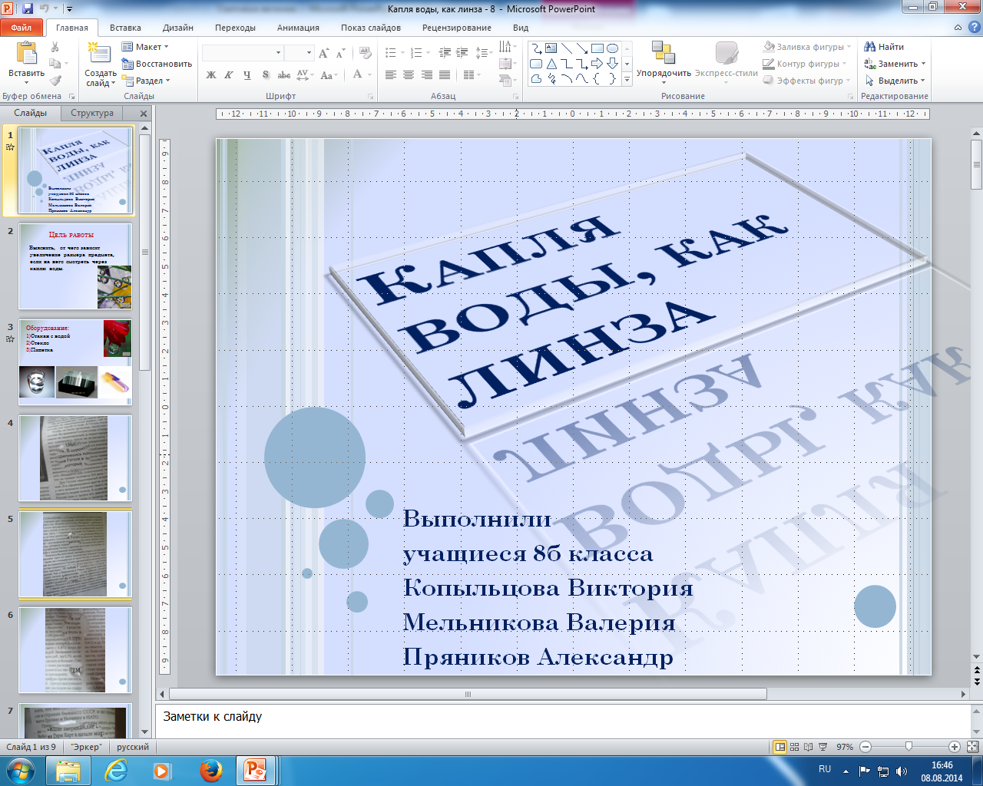
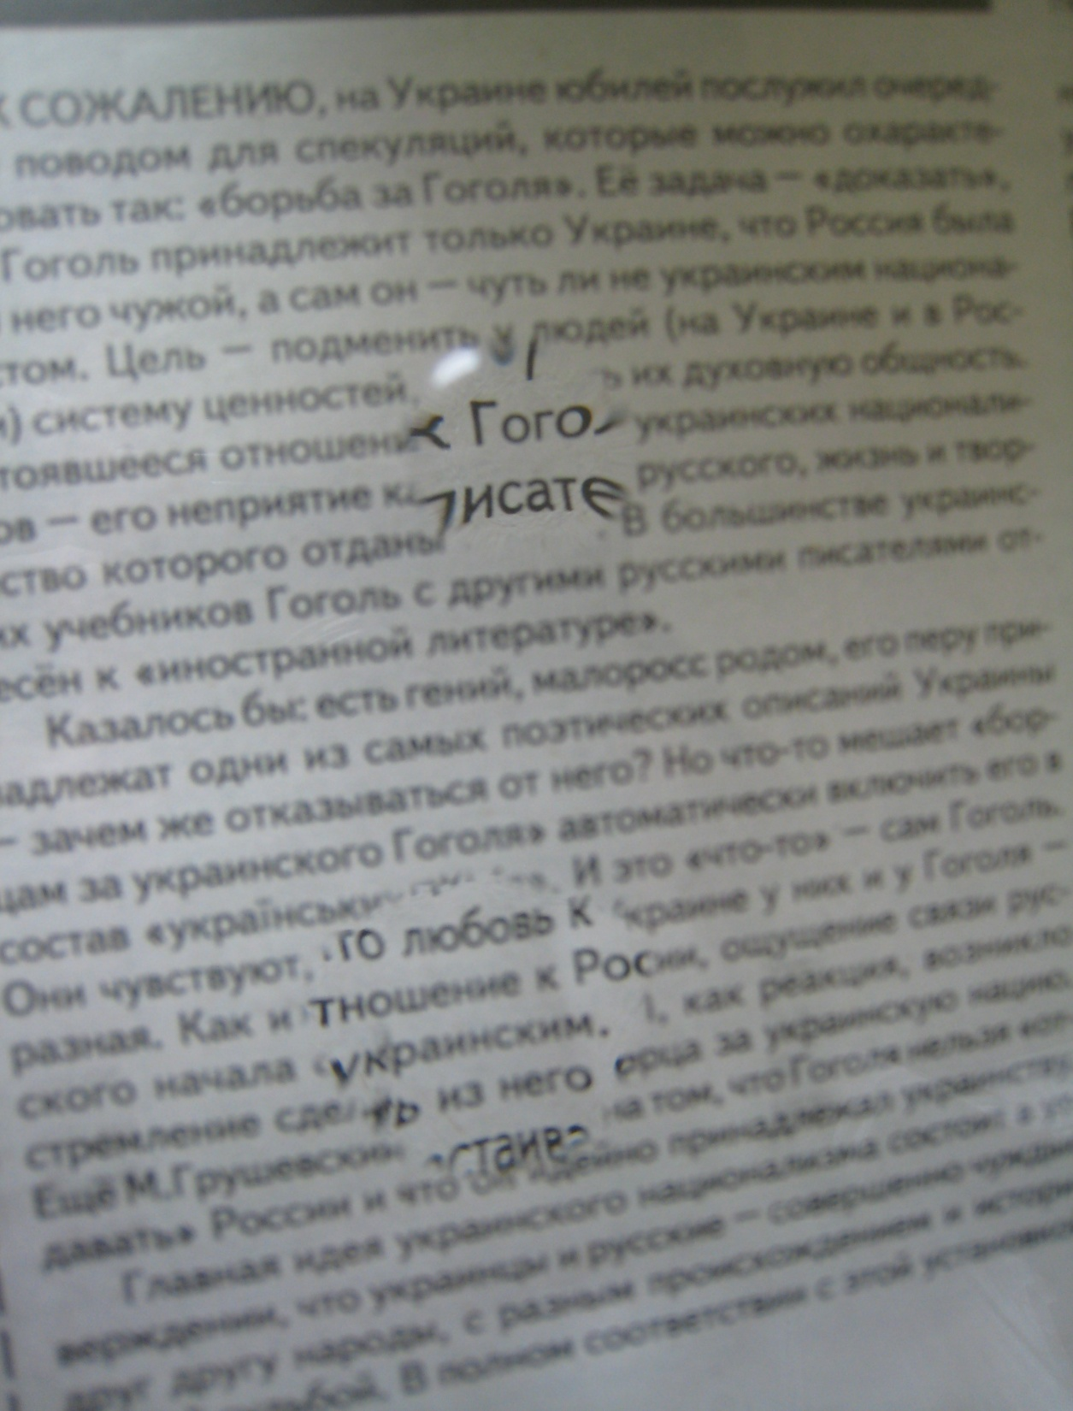
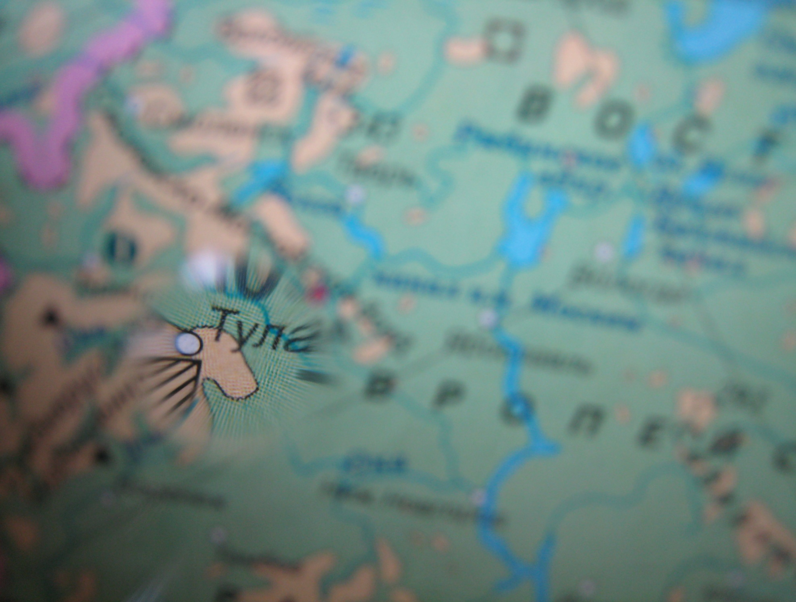
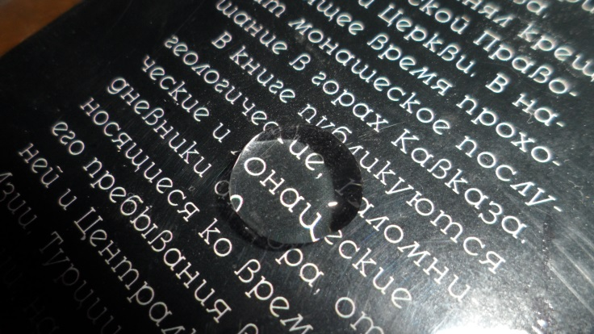
Домашнее задание
Творческое экспериментальное задание
«Наблюдение действий линз-капель»
На плоскую стеклянную пластинку (прозрачная линейка, стакан с плоским дном) поместите каплю жидкости и наблюдайте ее действие в качестве линзы. Например, для чтения мелкого газетного текста.
От чего зависит степень увеличения линзы?
Подумайте, как сделать более выпуклую каплю-линзу (вспомните явление смачивания и несмачивания).
Отчет о работе можно представить в виде описания опытов, фото, презентации.
Notes:
Анимация по щелчку. Переход слайдов по щелчку.

Slide 19
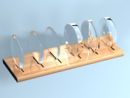
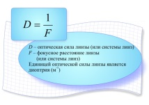
Источники
Видеоролик - анимация "Рассеивающая и собирающая линза"
Тест к уроку "Линзы. Оптическая сила линзы"
Линзы. Оптическая сила линзы Интерактивное задание
Физика. 8 класс. Учебник для общеобразовательных учебных заведений , А.В. Перышкин, М.: Дрофа, 2013
Таблица "Виды линз"
Notes:
Все гиперссылки активны

